Slide 1









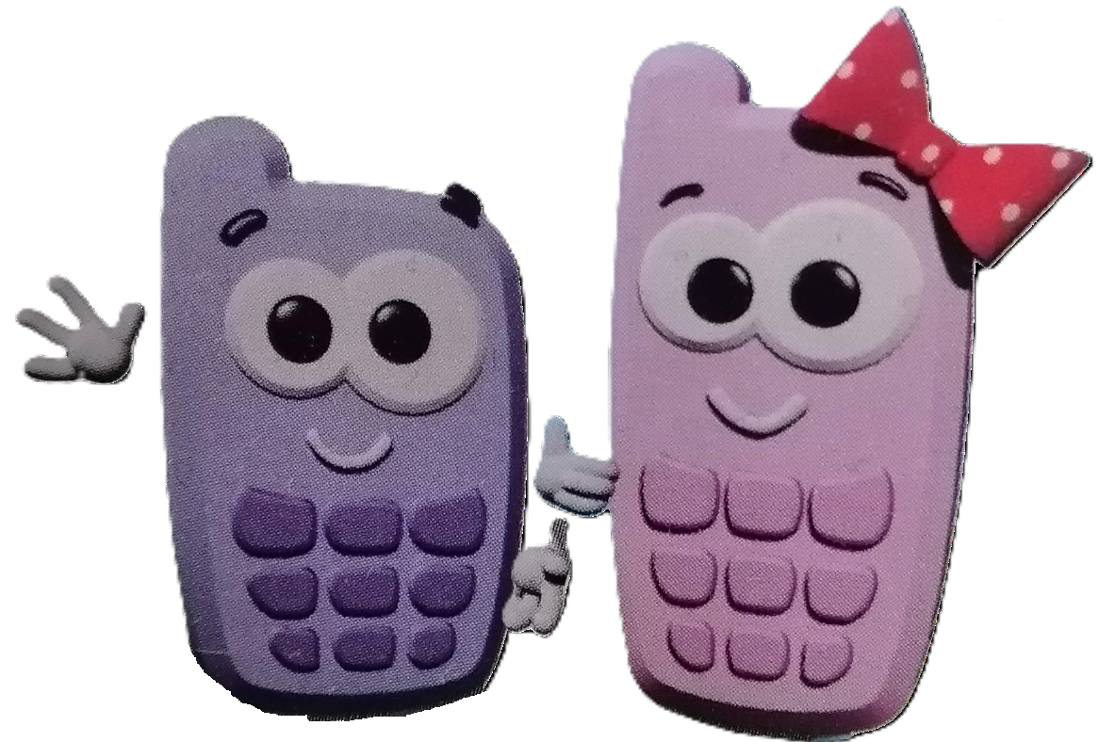
Кейс от ФГУП «РНИИРС»
Команда: «Макарошки Вай Фай»
Система позиционирования внутри помешения

Slide 2

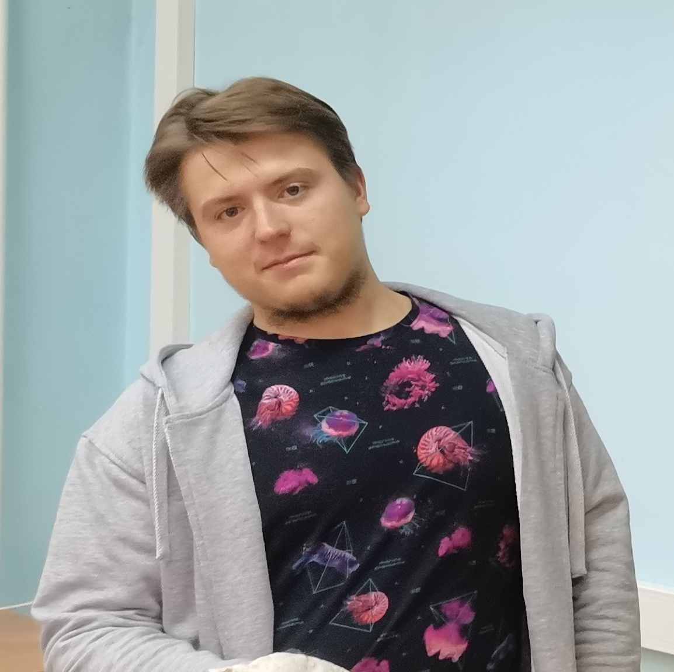





Состав «Макарошек Вай Фай»
STack:
Евтушенко_Егор.py
Ковалец_Илья.cpp

Slide 3
ЗАДАЧИ

Slide 4
01
понимание проблемы с навигацией в помещении
02
изучение возможных аналогов GPS, ГЛОНАСС
03
04
cоздание решения
оценка результатов

Slide 5
Реали
зация

Slide 6
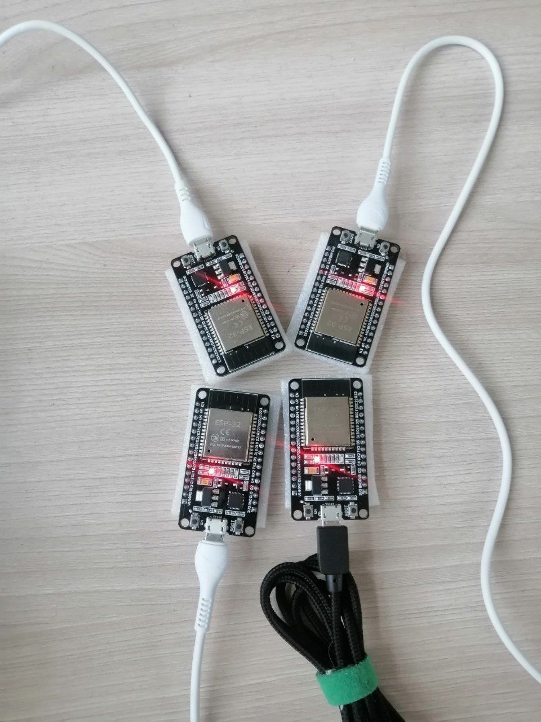
01
Прошивка микроконтроллеров ESP32 на работу в виде Wi-Fi маяков – якорей для определения силЫ сигнала до обЪекта

Slide 7
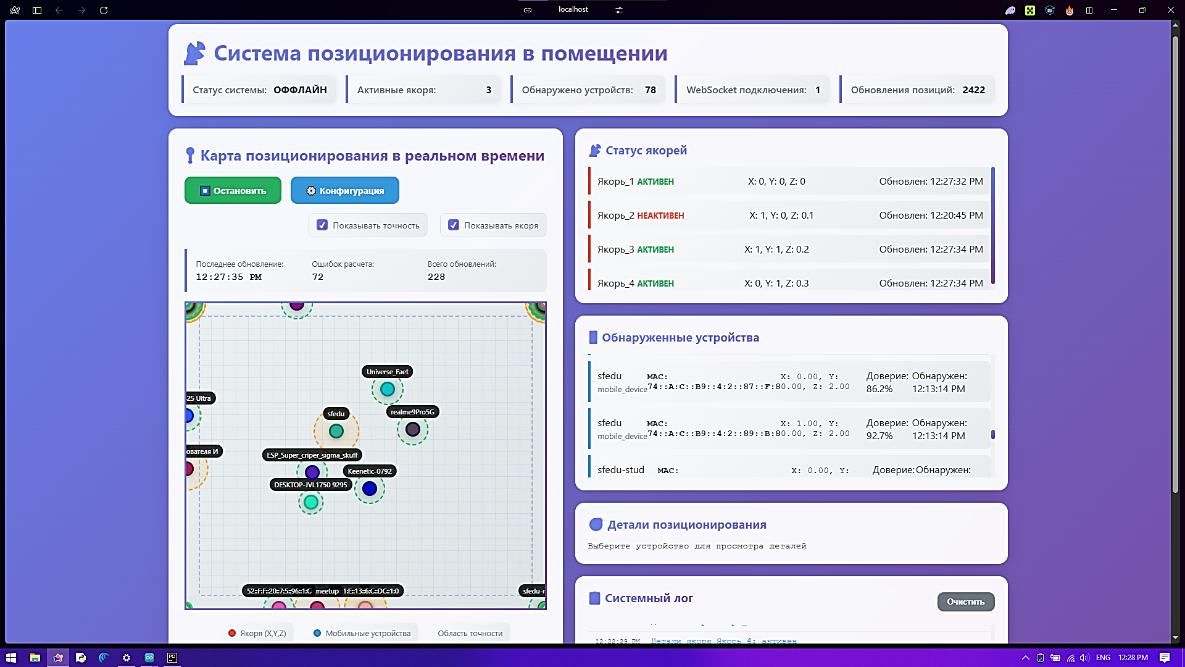

Slide 8
Создание сервера и WEB-интерФейса для отслеживания обьектов
03
02
Разработка комплекса процедур для обработки сигналов с датчиков и иx дальнейшего преобразования в расстояния до обЪектов

Slide 9
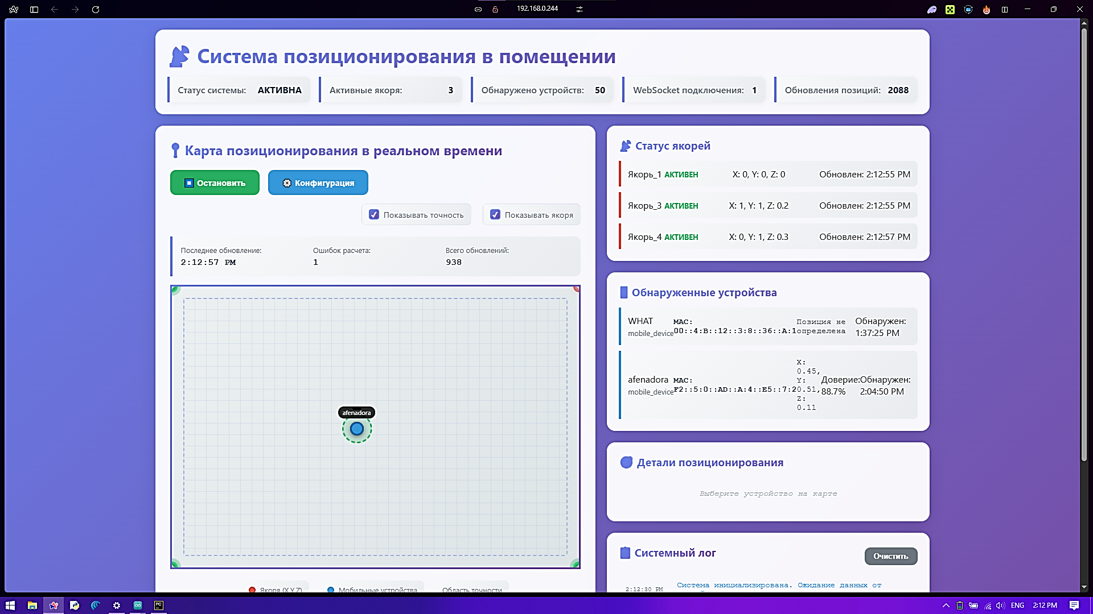

Slide 10
0собенности реализации ПР0ЕКTА С0СT0ЯT ИЗ :
конФигурации параметров маяков и помеЩения прямо в интерФейсе
Создание списков доступа для отслеживания за определеннЫми обьектами

Slide 11
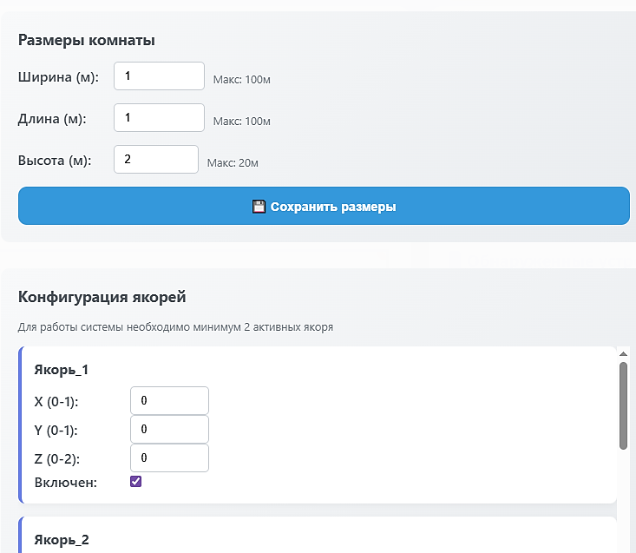
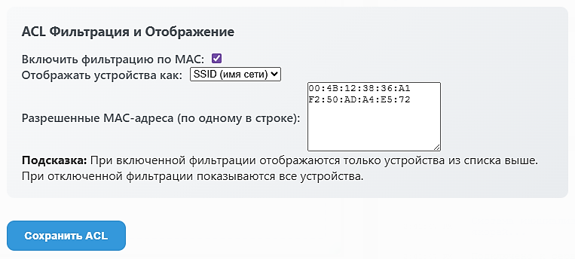

Slide 12

Наш GitHub

